Slide 1
CHƯƠNG 2:
KHỞI ĐẦU DỰ ÁN
1. Hình thành dự án
2. Đánh giá và so sánh lựa chọn dự án
3. Phân tích rủi ro

Slide 2
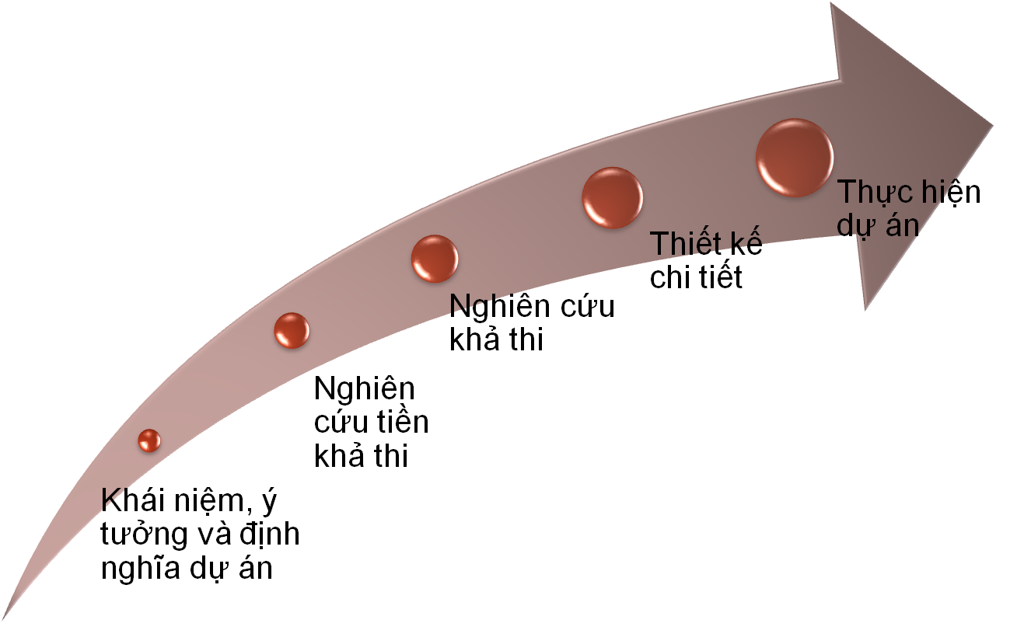

CÁC GIAI ĐOẠN HÌNH THÀNH DỰ ÁN
Chương 2: KHỞI ĐẦU DỰ ÁN
Đánh giá theo từng giai đoạn để sử dụng có hiệu quả nguồn lực của DN

Slide 3
KHÁI NIỆM & ĐỊNH NGHĨA DỰ ÁN
Giai đoạn nghiên cứu cơ hội đầu tư
  → Dự án đáp ứng nhu cầu gì?
  → Dự án có phù hợp với chuyên môn và chiến lược của công ty không?
Chương 2: KHỞI ĐẦU DỰ ÁN

Slide 4
NGHIÊN CỨU TIỀN KHẢ THI
Nỗ lực đầu tiên nhằm đánh giá triển vọng chung của dự án
Cần duy trì chất lượng thông tin như nhau cho mọi biến của dự án
Cần sử dụng thông tin thứ cấp sẵn có
Thông tin thiên lệch tốt hơn giá trị trung bình
Chương 2: KHỞI ĐẦU DỰ ÁN

Slide 5

NGHIÊN CỨU TIỀN KHẢ THI
Khả thi tài chính, kinh tế, xh?
Biến/ chỉ tiêu chủ yếu?
Nguồn rủi ro?
Phân tích thị trường
Phân tích kỹ thuật
Phân tích nguồn lực
Phân tích tài chính
Phân tích kinh tế
Phân tích xã hội
Phân tích nhu cầu cơ bản
Chương 2: KHỞI ĐẦU DỰ ÁN

Slide 6
NGHIÊN CỨU KHẢ THI
Khả thi tài chính, kinh tế, xh?
Mức độ không tin cậy của biến/ chỉ tiêu chủ yếu?
Có RQĐ thiết kế chi tiết?
Chương 2: KHỞI ĐẦU DỰ ÁN
Tăng cường nghiên cứu cơ bản
Xác định thêm biến số
Chi tiết các biện pháp hạn chế rủi ro

Slide 7
CÁC LĨNH VỰC PHÂN TÍCH
PHAÂN TÍCH NHU CAÀU CÔ BAÛN (BASIC NEEDS ANALYSIS)
PHAÂN TÍCH XAÕ HOÄI (SOCIAL ANALYSIS)
PHAÂN TÍCH KINH TEÁ (ECONOMIC ANALYSIS)
Chương 2: KHỞI ĐẦU DỰ ÁN
PHAÂN TÍCH TAØI CHÍNH (FINANCIAL ANALYSIS)
PT THÒ TRÖÔØNG
(MARKET ANALYSIS)
PT KYÕ THUAÄT
(TECHNICAL ANALYSIS)
PT NGUOÀN LÖÏC
(RESOURCES ANALYSIS)

Slide 8
PHÂN TÍCH THỊ TRƯỜNG
Nghiên cứu các nguồn nhu cầu cơ bản, chất lượng của thị trường, giá cả và số lượng
Kết quả của phân tích:
  Dự báo về số lượng & giá cho suốt tuổi thọ phân tích
  Thuế, thuế nhập khẩu, trợ giá, các quy định chung, xu hướng công nghệ
Chương 2: KHỞI ĐẦU DỰ ÁN

Slide 9
PHÂN TÍCH KỸ THUẬT
Nghiên cứu các yêu cầu về nhập lượng cùng giá cả đối với đầu tư và vận hành
Kết quả của phân tích:
  Công nghệ & tuổi thọ của dự án
  Số lượng và chủng loại nhập lượng cần thiết cho đầu tư và vận hành
  Lao động cần thiết theo loại hình và theo thời gian
  Giá nhập lượng và các nguồn cung cấp
Chương 2: KHỞI ĐẦU DỰ ÁN

Slide 10
PHÂN TÍCH VÀ QUẢN LÝ NGUỒN LỰC
Các nhu cầu về quản lý dự án
Tổ chức có khả năng nhận được các loại kỹ năng quản lý cần thiết
Bố trí thời gian của dự án phù hợp với chất và lượng của dự án
Các mức lương cho các loại kỹ năng lao động cần thiết
Các yêu cầu về nhân lực theo loại hình phù hợp với nguồn sẵn có và thời gian biểu của dự án
Chương 2: KHỞI ĐẦU DỰ ÁN

Slide 11
PHÂN TÍCH TÀI CHÍNH
Tổng hợp các biến tài chính và kỹ thuật từ ba phân tích đầu tiên
Thiết lập biên dạng dòng tiền tệ của dự án
Xác định các biến chủ yếu đối với phân tích kinh tế và phân tích xã hội
Kết quả của phân tích:
  Độ chắc chắn tương đối của các biến tài chính
  Các nguồn và chi phí của việc tài trợ?
  Các yêu cầu về dòng tiền tệ tối thiểu đối với mỗi thành viên tham gia
  Cần phải điều chỉnh điều gì để thỏa mãn mỗi thành viên tham gia?
Chương 2: KHỞI ĐẦU DỰ ÁN

Slide 12

PHÂN TÍCH KINH Tế
Xem xét dự án dưới góc độ toàn bộ quốc gia là một thực thể hạch toán.
KẾT QUẢ CỦA PHÂN TÍCH
  Độ khác biệt giữa giá trị tài chính và giá trị kinh tế đối với mỗi biến số?
  Nguyên nhân của những khác biệt này?
  Chúng ta biết giá trị của các khác biệt này với mức độ chắc chắn như thế nào?
  Nhằm đảmbảo tính khả thi của dự án về mặt kinh tế, chúng ta cần phải tính đến các loại tác động ngoại ứng nào?

Slide 13
PHÂN TÍCH KINH TẾ
-
+
-
BAÙC BOÛ
?
PHÂN TÍCH TÀI CHÍNH
+
?
CHAÁP THUAÄN

Slide 14
PHÂN TÍCH XÃ HộI HAY PHÂN TÍCH PHÂN PHốI
Xác định và lượng hoá các tác động “ngoài kinh tế” của dự án
Các ảnh hưởng về thu nhập đối với các loại nhóm khác nhau
Ảnh hưởng của những nhu cầu cơ bản đến các khu vực cụ thể

Slide 15
ĐÁNH GIÁ & SO SÁNH LỰA CHỌN DỰ ÁN
Phương pháp dòng tiền tệ chiết giảm
Phương pháp truyền thống
Phương pháp ra quyết định đa mục tiêu
Chương 2: KHỞI ĐẦU DỰ ÁN

Slide 16
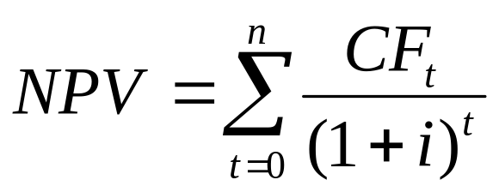
PP. DÒNG TIỀN TỆ CHIẾT GIẢM
Phương pháp giá trị tương đương
Phương pháp suất thu lợi nội tại
  So sánh IRR với MARR
  So sánh dòng tiền gia số
Phương pháp tỉ số lợi ích/ chi phí
  Tỉ số B/C thường
  Tỉ số B/C sửa đổi
Chương 2: KHỞI ĐẦU DỰ ÁN

Slide 17
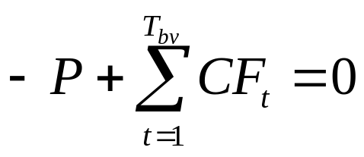
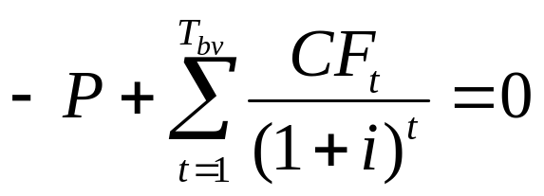
PP. TRUYỀN THỐNG
Thời gian bù vốn
  → khoảng thời gian cần thiết để lợi ích thu được đủ bù chi phí đầu tư ban đầu
    Không xét đến suất chiết khấu
    Có xét đến suất chiết khấu
Điểm hòa vốn
Chương 2: KHỞI ĐẦU DỰ ÁN

Slide 18
BÀI TOÁN ĐA MỤC TIÊU
Mục tiêu được đo bằng thứ nguyên khác nhau
Cùng lúc thỏa mãn nhiều mục tiêu với mức độ càng cao càng tốt
→ Nếu tôi thỏa mãn tất cả các mục tiêu ở mức độ cao nhất cùng lúc???
Chương 2: KHỞI ĐẦU DỰ ÁN

Slide 19
QUÁ TRÌNH RQĐ ĐA MỤC TIÊU
Biến quyết định
Hàm mục tiêu
Ràng buộc
Mô hình toán:
Quy hoạch tuyến tính
Quy hoạch động
Quy hoạch nguyên…
Lời giải tối ưu cho mỗi mục tiêu
Chương 2: KHỞI ĐẦU DỰ ÁN
Phát hiện các phương án không bị trội
Lựa chọn phương án
  Mô hình phân cực
  Liệt kê và cho điểm
  RQĐ đa yếu tố
  Lợi ích chung
  Hiệu quả - Chi phí
  Quy hoạch thỏa hiệp
  PP. lựa chọn

Slide 20
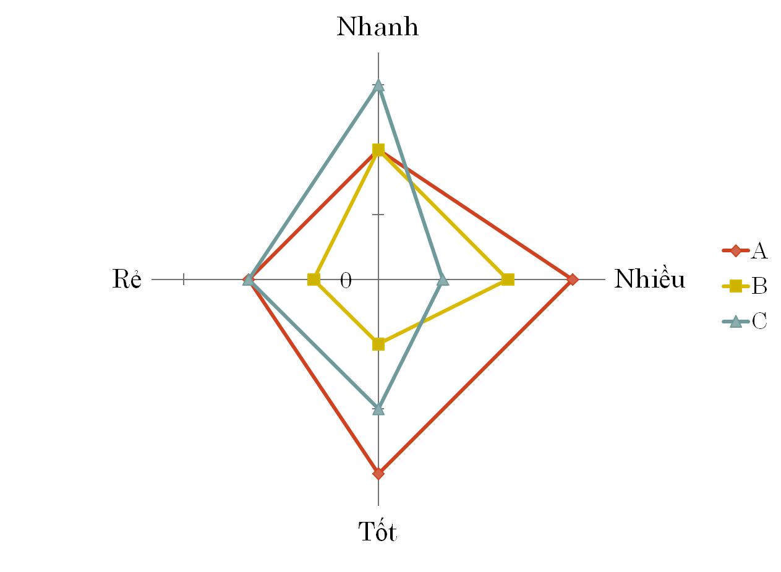
MÔ HÌNH PHÂN CỰC
Chương 2: KHỞI ĐẦU DỰ ÁN

Slide 21
PP. LIỆT KÊ VÀ CHO ĐIỂM
Gán trọng số khác nhau cho các mục tiêu
Cho điểm theo từng mục tiêu
Chọn phương án có tổng điểm cao nhất
 | Chỉ tiêu (Criteria)
 | Nhanh |  |  | Nhiều |  |  | Tốt |  |  | Rẻ
Điểm | 3 | 2 | 1 | 3 | 2 | 1 | 3 | 2 | 1 | 3 | 2 | 1 | Tổng
A |  | X |  | X |  |  | X |  |  |  | X |  | 10
B |  | X |  |  | X |  |  |  | X |  |  | X | 6
C | X |  |  |  |  | X |  | X |  |  | X |  | 8
Chương 2: KHỞI ĐẦU DỰ ÁN

Slide 22



PP. RQĐ ĐA YẾU TỐ
Xác định tầm quan trọng tương đối giữa các yếu tố
Lượng giá các yếu tố FE_{ij}
Tính tổng lượng giá có trọng số của từng phương án
Chương 2: KHỞI ĐẦU DỰ ÁN

Slide 23
PP. HIỆU QUẢ VÀ CHI PHÍ
Phương pháp “hiệu quả không đổi”
  → xác định phương án có chi phí thấp nhất thỏa mãn mức lợi ích nêu ra
Phương pháp “chi phí không đổi”
  → xác định phương án thu được giá trị cao hơn trên mỗi đơn vị chi phí
Chương 2: KHỞI ĐẦU DỰ ÁN

Slide 24
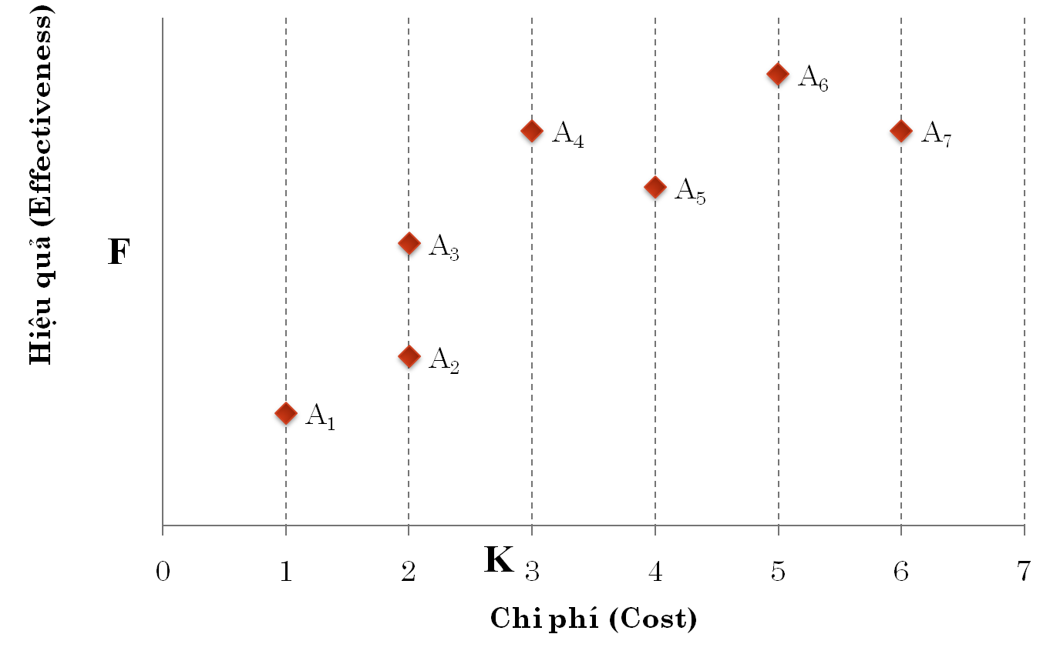
PP. HIỆU QUẢ VÀ CHI PHÍ
Chương 2: KHỞI ĐẦU DỰ ÁN

Slide 25
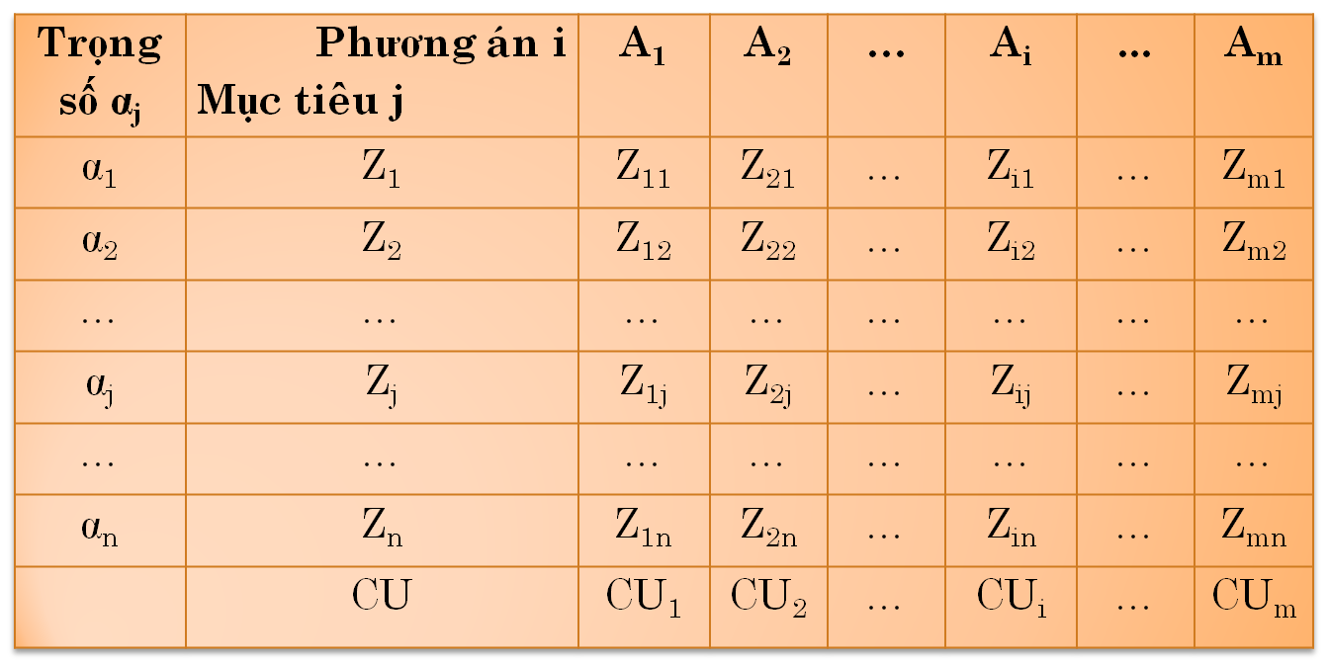
PP. LỢI ÍCH CHUNG
Chương 2: KHỞI ĐẦU DỰ ÁN

Slide 26
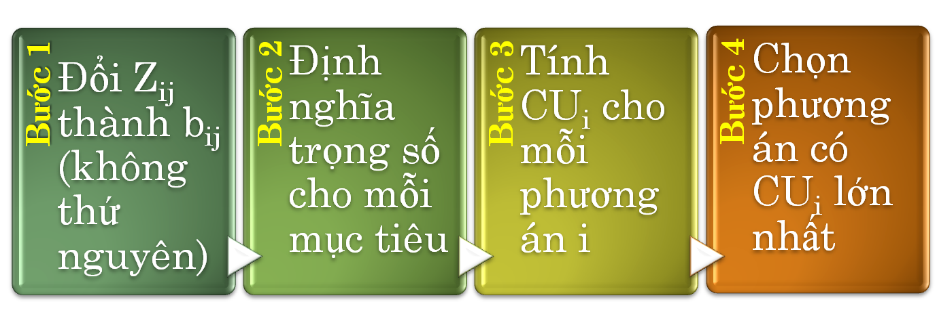
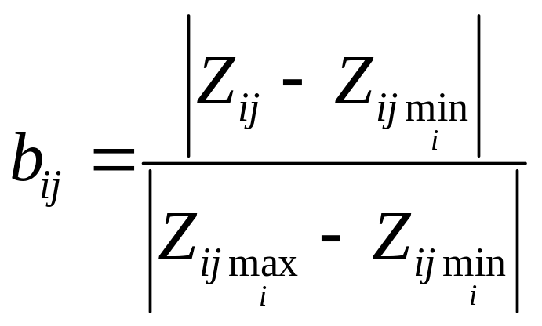

PP. LỢI ÍCH CHUNG
Bài toán Max
Chương 2: KHỞI ĐẦU DỰ ÁN

Slide 27
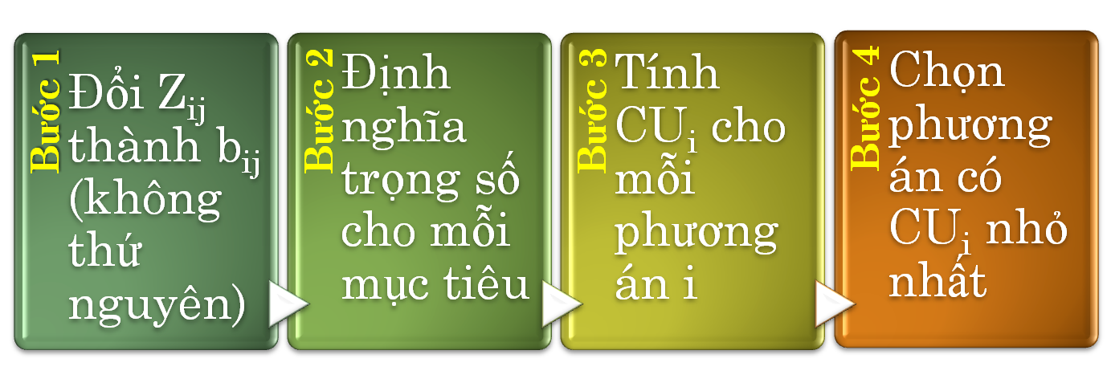
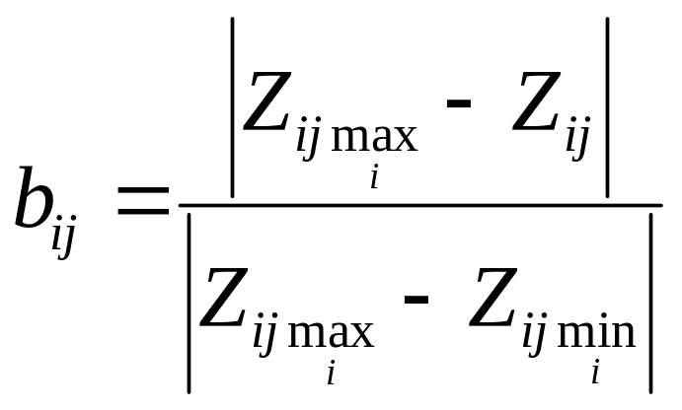

PP. LỢI ÍCH CHUNG
Bài toán Min
Chương 2: KHỞI ĐẦU DỰ ÁN

Slide 28
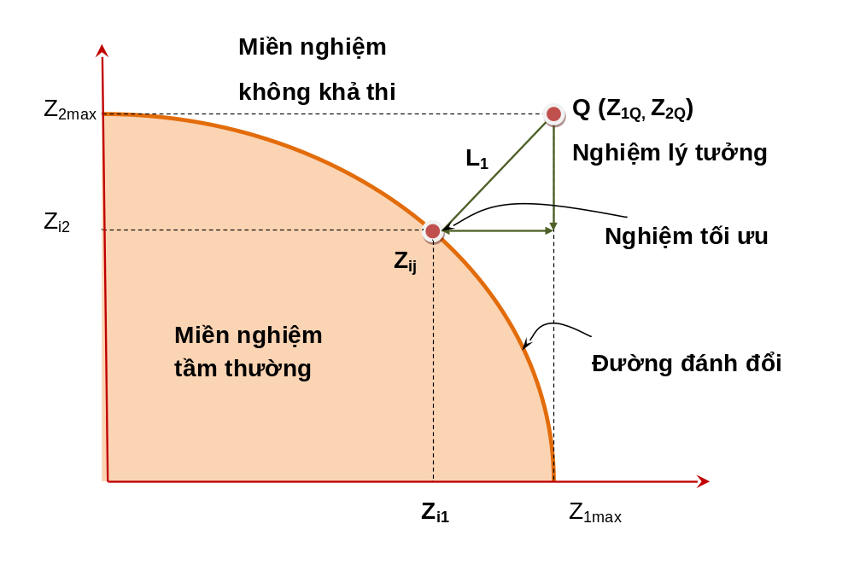
PP. QUY HOẠCH THỎA HIỆP
Xem xét sự đánh đổi giữa 2 mục tiêu
Chương 2: KHỞI ĐẦU DỰ ÁN

Slide 29
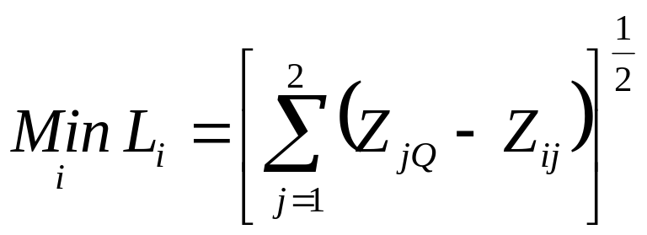
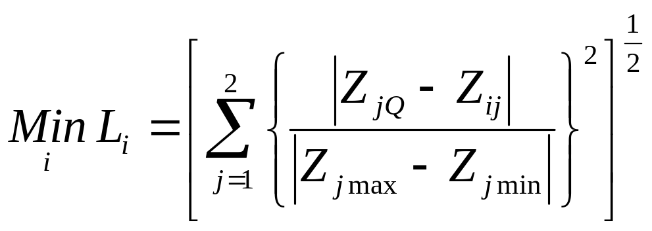
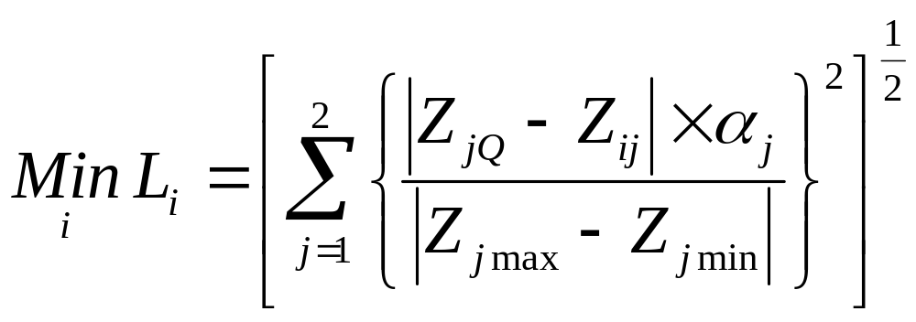
PP. QUY HOẠCH THỎA HIỆP (TT)
Khoảng cách Euclide → các mục tiêu cùng thứ nguyên
Khoảng cách chuẩn hóa:
Khoảng cách chuẩn hóa có xét đến trọng số mục tiêu:
Chương 2: KHỞI ĐẦU DỰ ÁN

Slide 30
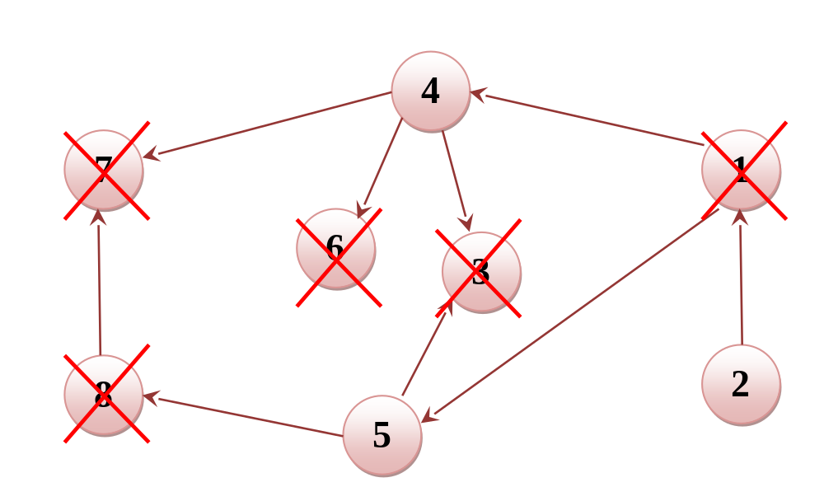
PP. LỰA CHỌN
Giúp chọn các phương án “tốt hơn”
Sử dụng toán tử sắp hạng R
➔ xác định tập phương án không bị trội (Kernel)
Chương 2: KHỞI ĐẦU DỰ ÁN

Slide 31
PHÂN TÍCH RỦI RO
Các dạng rủi ro:
Rủi ro có tính hệ thống
  → ảnh hưởng đến toàn bộ hoạt động của các ngành kinh tế, các dự án
Rủi ro không có tính hệ thống
  → ảnh hưởng đến một số ngành kinh tế, một số loại dự án
Phân tích rủi ro:
Phân tích độ nhạy
Phân tích tình huống
Phân tích rủi ro bằng mô phỏng
Chương 2: KHỞI ĐẦU DỰ ÁN

Slide 32
PHÂN TÍCH ĐỘ NHẠY
Phân tích mức độ “nhạy cảm” của các kết quả khi có sự thay đổi giá trị của một/ một số biến đầu vào
Giúp trả lời câu hỏi “What… If…”
Nhược điểm:
  Chỉ xem xét từng biến số
  Không trình bày xác suất xuất hiện của biến số và xác suất xảy ra của kết quả
Chương 2: KHỞI ĐẦU DỰ ÁN

Slide 33
PHÂN TÍCH TÌNH HUỐNG
Xem xét đồng thời ảnh hưởng của một số biến đến kết quả dự án
Một số tình huống thường được phân tích
  Tình huống tốt nhất
  Tình huống thường xảy ra
  Tình huống xấu nhất
Nhược điểm
  Khả năng để các giá trị tốt nhất/xấu nhất của các biến xảy ra đồng thời là rất hiến
  Không trình bày xác suất xuất hiện của biến số và xác suất xảy ra của các kết quả
Chương 2: KHỞI ĐẦU DỰ ÁN

Slide 34
PHÂN TÍCH RỦI RO BẰNG MÔ PHỎNG
Bài toán đơn giản
  Phương pháp giải tích
Bài toán phức tạp
  Phương pháp mô phỏng Monte Carlo
    Xác định biến rủi ro, xác lập phân phối của biến
    Xác định mô hình mô phỏng
    Thực hiện mô phỏng
      → lấy ngẫu nhiên giá trị cho biến đầu vào để tính kết quả
    Phân tích kết quả
      → giá trị kỳ vọng, độ lệch chuẩn, xác suất...
Chương 2: KHỞI ĐẦU DỰ ÁN

